Slide 1
脊 神 经

Slide 2
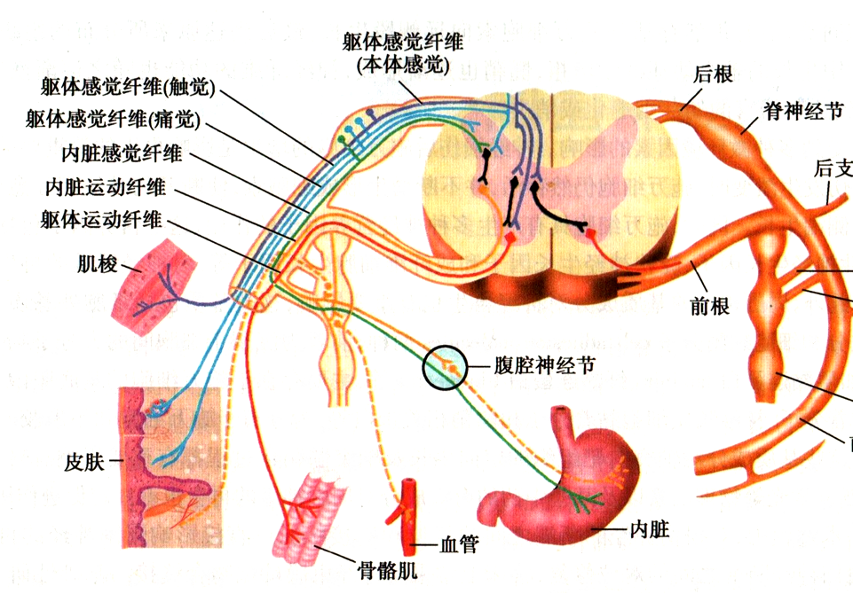
脊神经中含有4种纤维成分：
躯体感觉纤维和内脏感觉纤维：对应的神经元胞体位于脊神经节处
  周围突：躯体感觉纤维分布于皮肤、骨骼肌、肌腱、关节等
  内脏感觉纤维分布于内脏、心血管、平滑肌、腺体等
  中枢突：构成脊神经后根，进入脊髓，负责将外周感觉传入中枢
躯体运动纤维：由脊髓灰质前角的运动神经元轴突构成，参与构成脊神经前根，支配躯干四肢骨骼肌的运动
内脏运动纤维：来自脊髓的交感神经中枢和骶副交感 核，参与构成脊神经前根，支配心肌和平滑肌，以及腺体的分泌
脊神经都是混合性神经

Slide 3
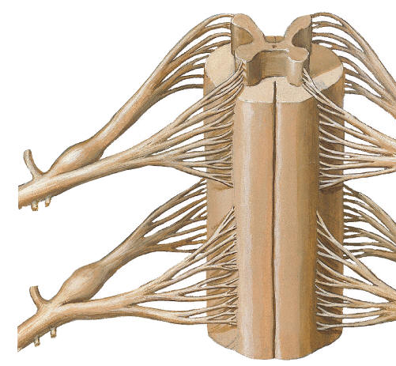
脊神经根
后根
脊神经根由前根、后根合成
前根属运动性，后根属感觉性
后根在椎间孔附近有膨大的脊神经节
脊神经都经椎间孔穿出
脊神经节
前根
脊神经
脊神经的构成

Slide 4
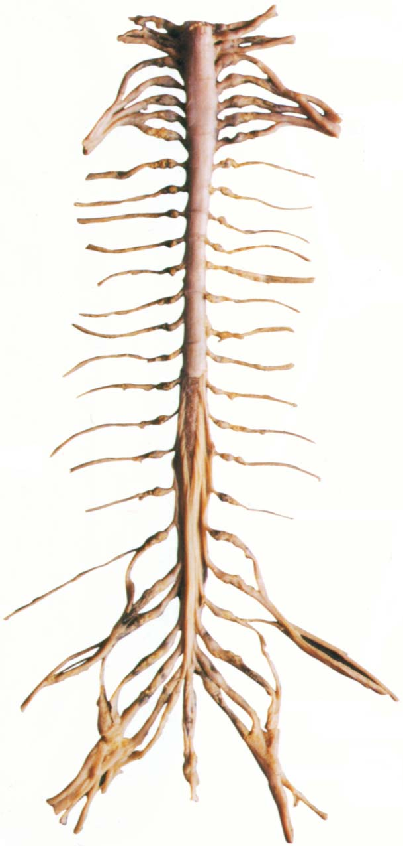
脊神经共31对，分为5部分：
颈神经8对（C1-C8）
胸神经12对（T1-T12）
腰神经5对（L1-L5）
骶神经5对（S1-S5）
尾神经1对（Co）
脊神经根

Slide 5
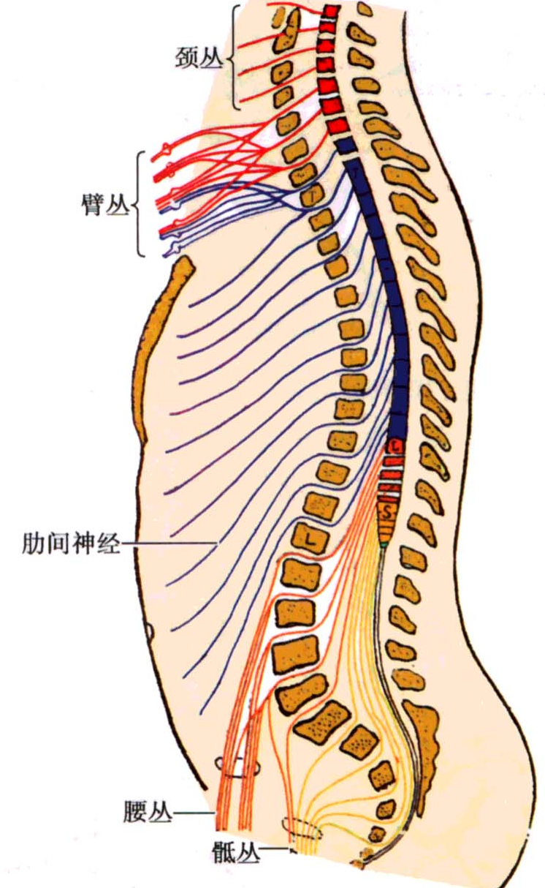
C1经寰椎与枕骨之间穿出
C2-7经同序数颈椎上方的椎间孔穿出
C8经C7下方的椎间孔穿出
T1-12、L1-5经同序数椎骨下方的椎间孔穿出
S1-4经同序数的骶前、后孔穿出
S5、Co经骶管裂孔穿出

Slide 6
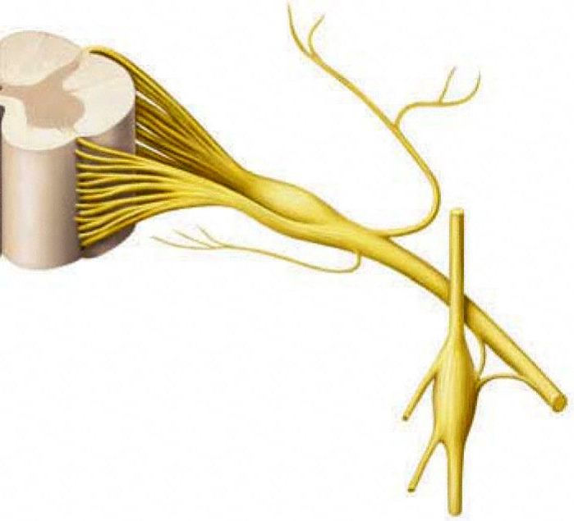
脊神经的分支
1.后支
2.前支：颈丛、臂丛、腰丛、骶丛
2
4
1
3.交通支
3
4.脊膜支

Slide 7
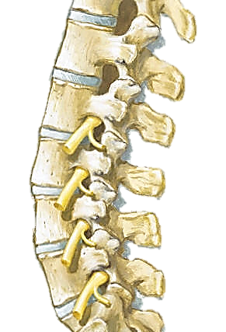
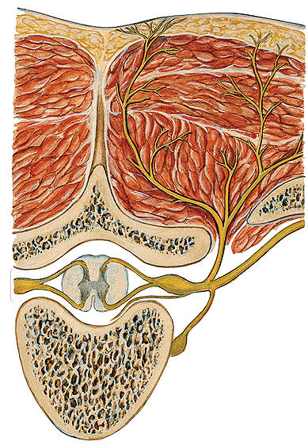
脊神经后支
走行：在关节突外侧、相邻横突之间后行，分为内侧支和外侧支。
主要分布于枕、项、背、腰、臀等部的皮肤及项、背两部的深层肌肉。
椎间孔
脊神经
脊神经前支
脊神经后内侧支
脊神经后支
脊神经后外侧支
脊神经后支
脊神经

Slide 8
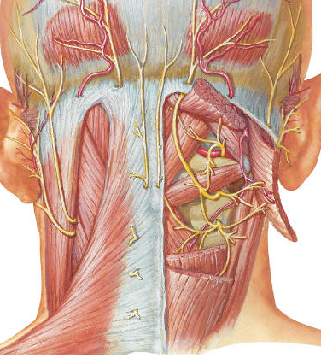
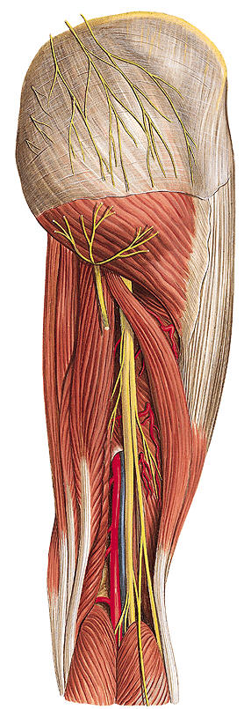
枕下神经（C1后支）
枕大神经（C2后内侧支）
第3枕神经（C3后支）
臀上皮神经
（L1-L3后支）
臀中皮神经
（S1-S3后支）

Slide 9
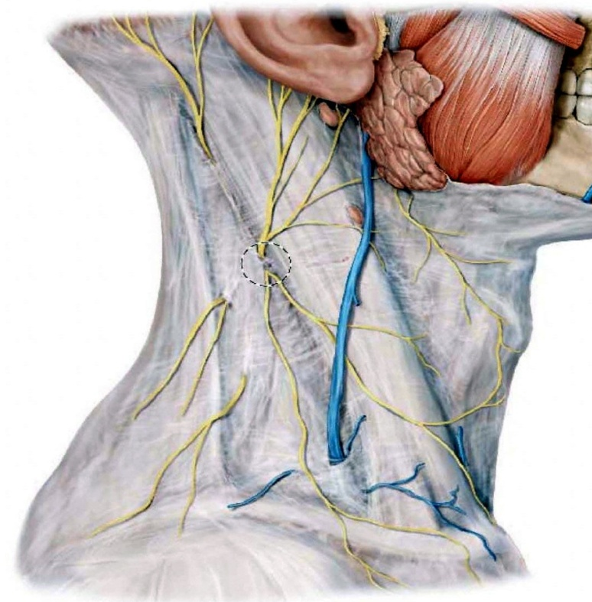
颈 丛
组成：C1-C4前支 位置：胸锁乳突肌上部深面
颈丛的分支
分为三类：皮支 肌支 交通支
皮支：
颈丛的皮支分布于一侧颈部皮肤
颈丛皮支在胸锁乳突肌深面集中后，从该肌后缘中点附近浅出，该部位是颈部浅层结构浸润麻醉的重要阻滞点，临床又将其称为神经点。
枕小神经
耳大神经
颈横神经
锁骨上神经

Slide 10
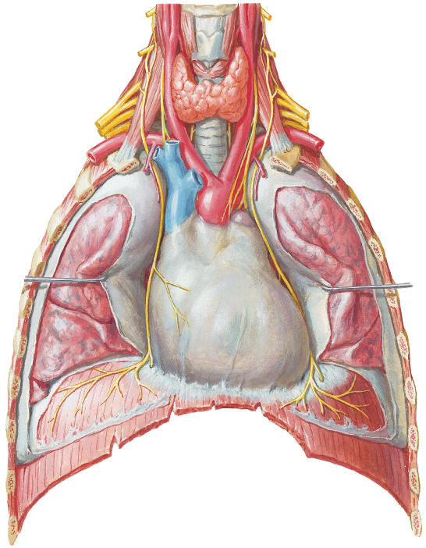
肌支：
颈丛发出的肌支支配颈部深层肌、肩胛提肌、舌骨下肌群，以及膈肌。其中，支配膈肌的称为膈神经。
膈神经
走行：在前斜角肌的浅面下行，穿过锁骨下动、静脉之间，经胸廓上口进入胸腔。随后与心包膈血管伴行，经肺根前方，下行至膈肌。
分布：运动纤维—支配膈肌
    感觉纤维—分布于胸膜、心包以及膈肌下面 的部分腹膜。
膈神经

Slide 11
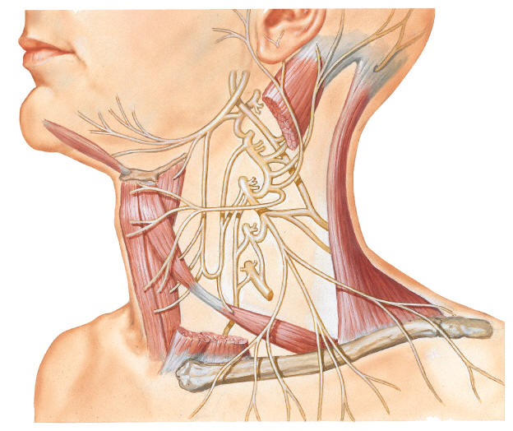
交通支：
颈丛与副神经、迷走神经、交感神经之间均有交通支相连。最重要的交通支是颈丛与舌下神经之间的颈襻。
C1的部分纤维加入舌下神经一起下行，随后又离开舌下神经继续下行，形成舌下神经降支；
C2、C3的部分纤维汇合成颈神经降支；
以上两个降支在环状软骨水平结合成颈襻，分支支配舌骨下肌群。
舌下神经降支
舌下神经
C1
C2
C3
颈襻
颈神经降支

Slide 12
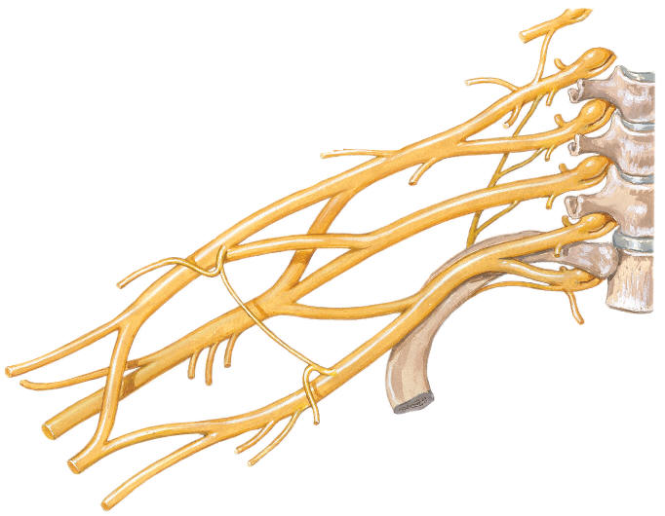
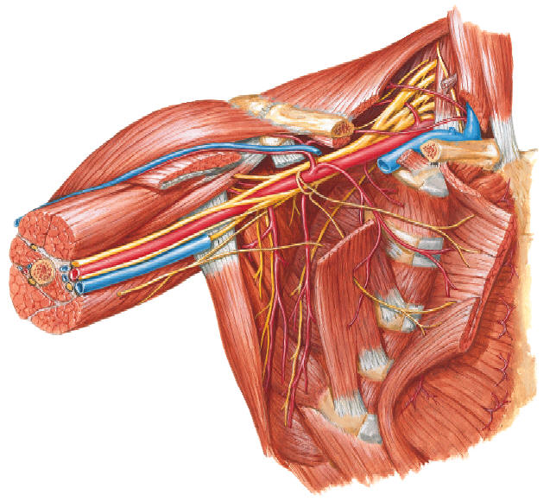
臂丛
组成：C5-C8前支、T1前支的大部分
位置：经斜角肌间隙穿出，在锁骨中段后方行至腋窝
C5
五根、三干、六股、三束
C6
上干
C7
中干
C8
外侧束
下干
T1
后束
内侧束
臂丛构成模式图

Slide 13
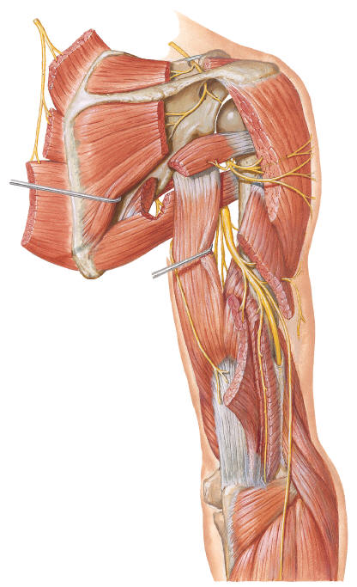
臂丛的分支--锁骨上分支
胸长神经
入腋窝，与胸外侧动脉伴行
分布：前锯肌、乳房
肩胛背神经
胸长神经
在肩胛骨与脊柱之间下行
分布：菱形肌 、肩胛提肌
肩胛背神经
肩胛上神经
肩胛上神经
经肩胛上切迹入冈上窝，继而转入冈下窝
分布：
冈上肌、冈下肌、肩关节

Slide 14
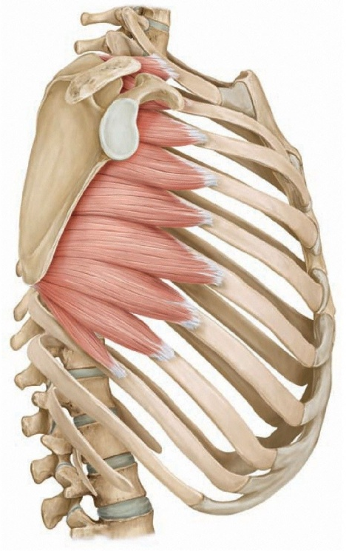
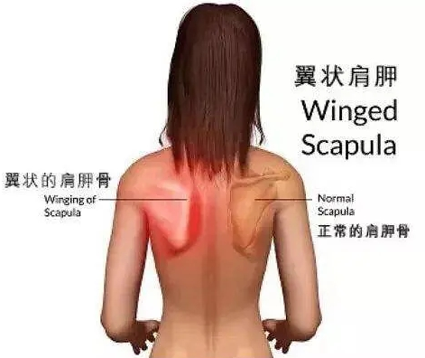
胸长神经损伤—翼状肩
胸长神经支配前锯肌的运动，如受损伤，可引起该肌瘫痪，出现“翼状肩”，这是胸长神经损伤的典型体征。
检查方法：使患者上肢推向前方抵抗阻力，则患侧肩胛骨内侧缘向背侧突起，即为“翼状肩”。
前锯肌

Slide 15
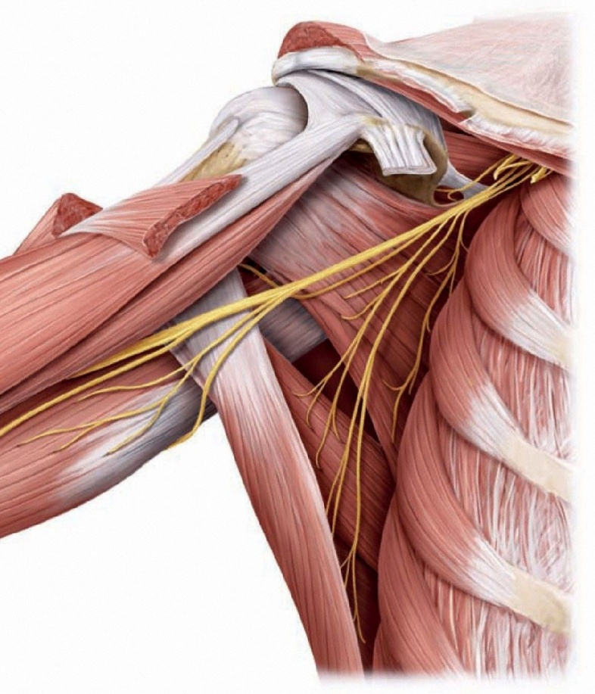
臂丛的分支--锁骨下分支
肩胛下神经
肩胛下神经
起于后束，分上、下两支
肩胛下肌
分布：肩胛下肌、大圆肌
大圆肌
胸背神经
发自臂丛后束
胸背神经
分布：背阔肌
背阔肌

Slide 16
胸内侧神经
胸外侧神经
起于臂丛内侧束，穿过腋动、静脉之间
胸外侧神经
起自臂丛外侧束，跨过腋动、静脉前方
分布：胸大肌、胸小肌
胸内侧神经

Slide 17
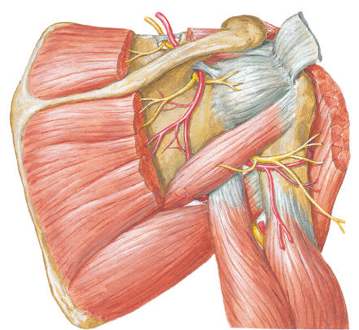
腋神经
发自臂丛后束，穿过四边孔，绕肱骨外科颈至三角肌深面
分支、分布：
腋神经
小圆肌
肌支：支配三角肌、小圆肌
皮支：臂外侧上皮神经
三角肌
臂外侧上皮神经

Slide 18
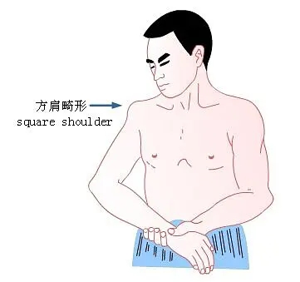
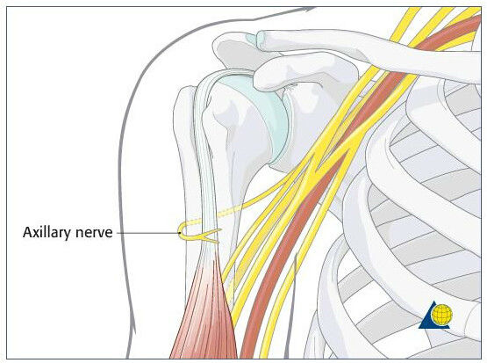
腋神经损伤—方肩
腋神经受损可导致三角肌瘫痪并萎缩，进而出现方肩畸形，同时伴有肩关节外展受限，以及局部皮肤感觉障碍。
方肩，即肩部失去原有的圆润，正常肩关节的弧形轮廓消失，肩峰凸出，见于肩关节脱位或三角肌萎缩。

Slide 19
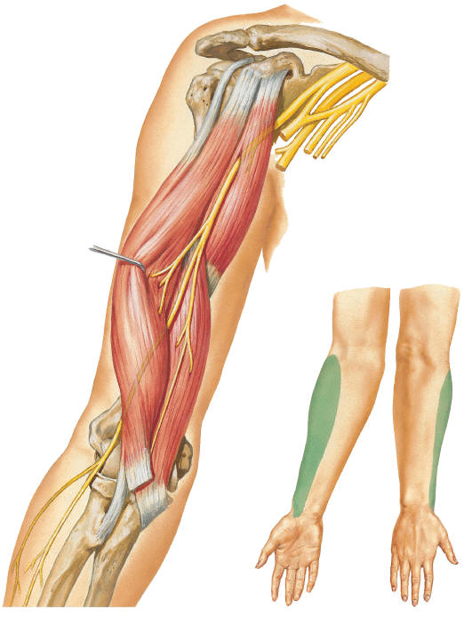
肌皮神经
发自臂丛外侧束，穿喙肱肌，行于肱二头肌与肱肌之间
分支、分布
肌皮神经
肌支：支配喙肱肌、肱肌、肱二头肌
皮支：前臂外侧皮神经
前臂外侧皮神经
肌皮神经终支在肱二头肌下端外侧穿出深筋膜，分布于前臂外侧份皮肤，称前臂外侧皮神经。

Slide 20
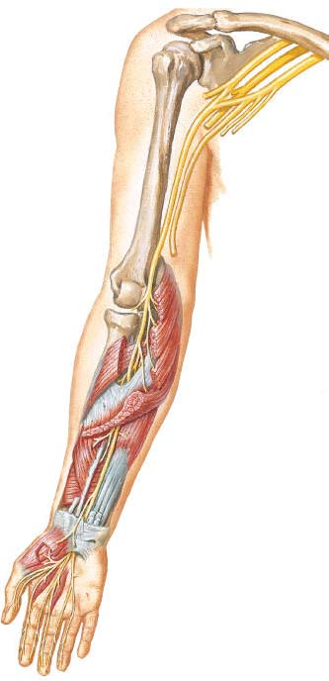
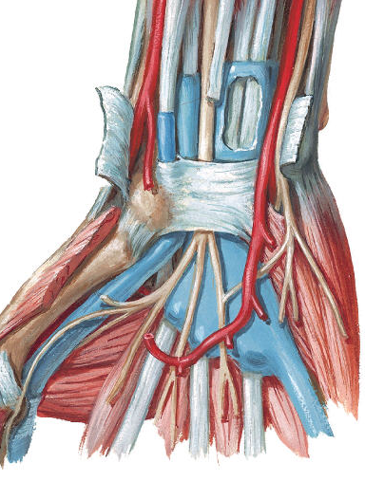
正中神经
外侧束
行程
由分别发自内侧束和外侧束的内侧根和外侧根汇合而成
沿肱二头肌内侧下行，向下穿旋前圆肌，行于前臂正中，经腕管入手掌。
内侧束
正中神经
骨间前神经
分支
臂部：无分支
前臂部：骨间前神经
手部：返支 指掌侧总神经
返支
指掌侧总神经
指掌侧固有神经

Slide 21
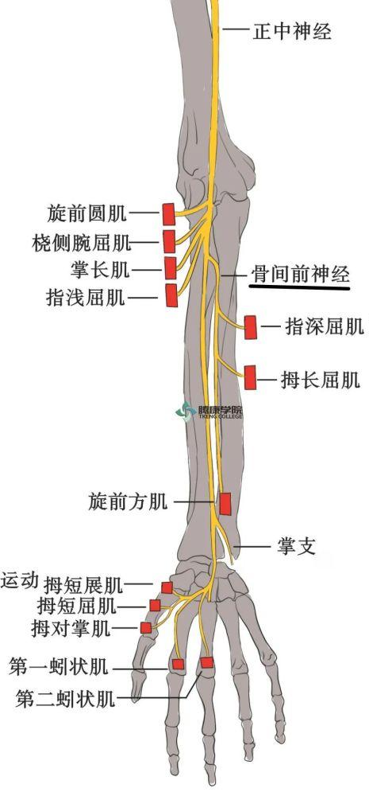
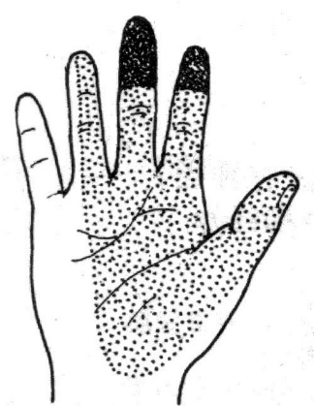
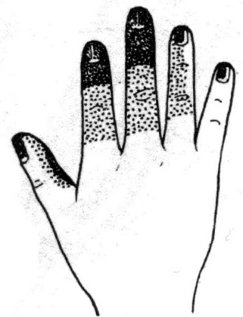
分布
臂部：无
前臂：支配6块半肌肉
手部：
桡侧腕屈肌
拇长屈肌
指浅屈肌
掌长肌
旋前圆肌
旋前方肌
指深屈肌桡侧半
  感觉纤维：桡侧半手掌，桡侧三个半手指掌面皮肤及其中节和远节指背皮肤
  运动纤维（支配5块肌肉）
    第1、2蚓状肌
    除拇收肌以外的鱼际肌（3块）
桡侧半

Slide 22
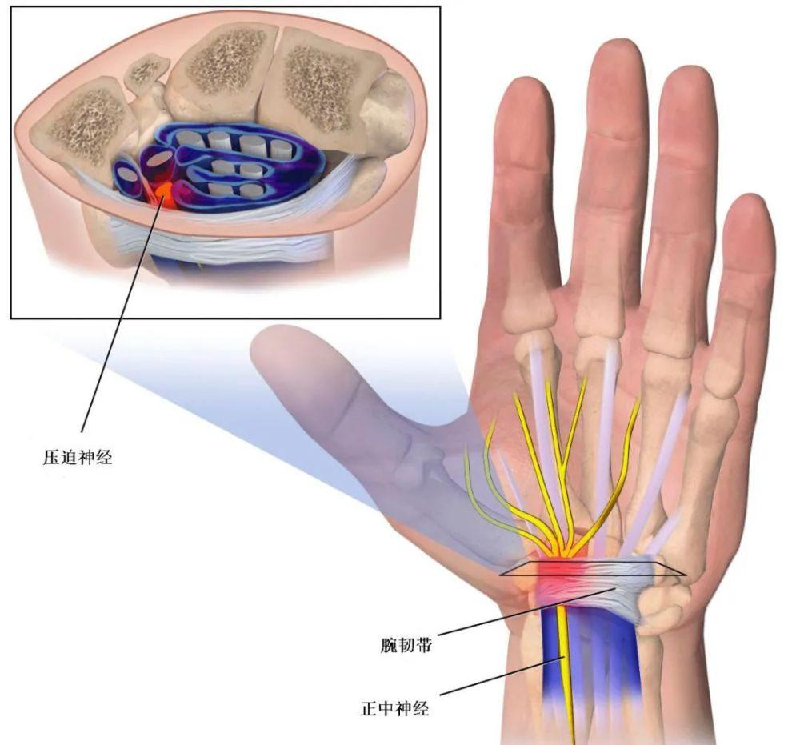
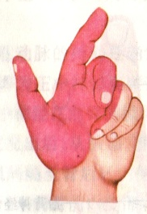

正中神经损伤—旋前肌综合征 腕管综合征
旋前肌综合征是正中神经在穿过旋前圆肌和指浅屈肌起点腱弓时受压所致。表现为所支配的肌收缩无力和手掌感觉障碍。
腕管综合征是最常见的周围神经卡压性疾病。正中神经在通过腕管时受到卡压，表现为鱼际肌萎缩，手掌变平呈“猿掌”。同时伴有所分布区域的皮肤感觉障碍。
正中神经
旋前圆肌
指浅屈肌起点腱弓

Slide 23
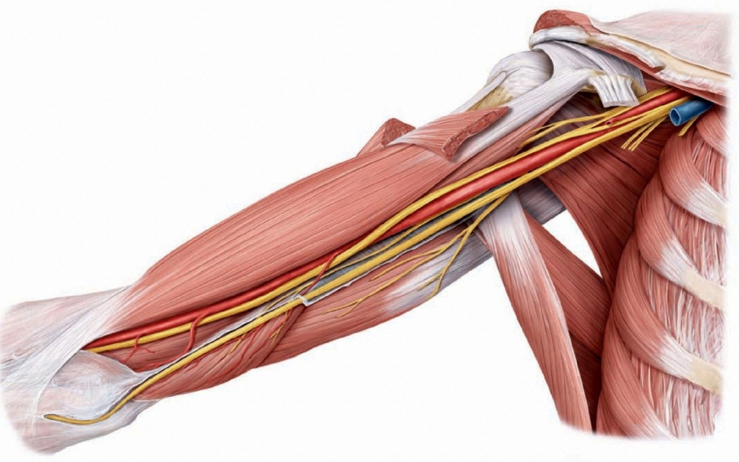
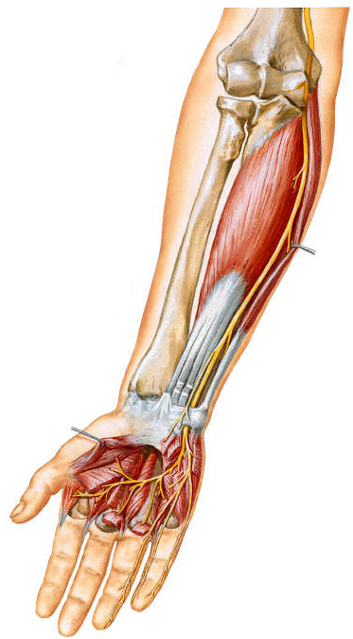
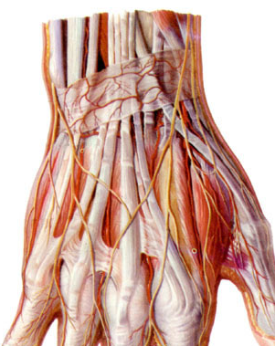
尺神经
行程
发自臂丛内侧束，沿肱二头肌内侧下行至臂中份，穿内侧肌间隔至臂后区，绕肘后尺神经沟向前，穿过尺侧腕屈肌起点行至前臂内侧份下行，在腕关节上方发出手背支至手背，主干在豌豆骨桡侧下降至手掌。
分支
尺神经
臂部：无分支
前臂部：手背支
手部：浅支 深支
尺神经手背支
浅支
深支

Slide 24
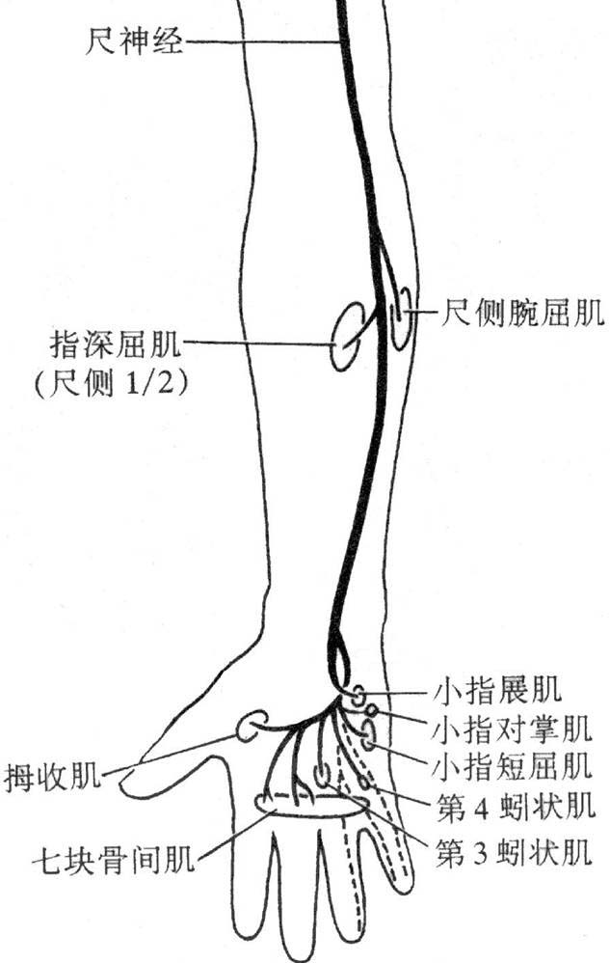
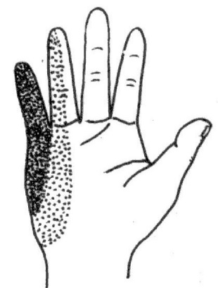
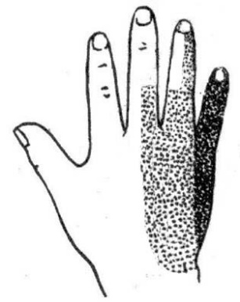
分布
臂部：无
前臂：支配1块半肌肉
尺侧腕屈肌、指深屈肌尺侧半
手部：
  手背支：分布于手背尺侧半和小指、环指尺侧半指背皮肤，以及环指桡侧半和中指尺侧半的近节指背皮肤。
  手掌浅支：分布于小鱼际表面、小指掌面和环指尺侧半掌面的皮肤
  手掌深支：支配13块手内肌--小鱼际肌(3)、拇收肌、骨间掌侧肌(3)、骨间背侧肌(4)、第3、4蚓状肌

Slide 25
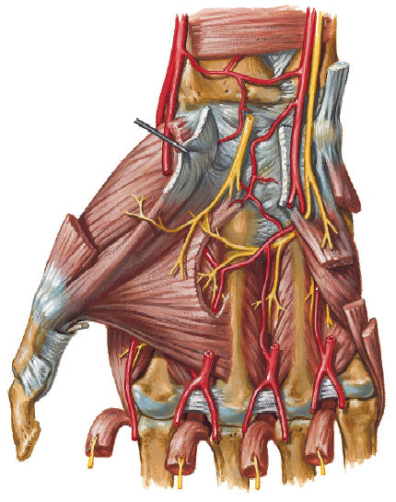
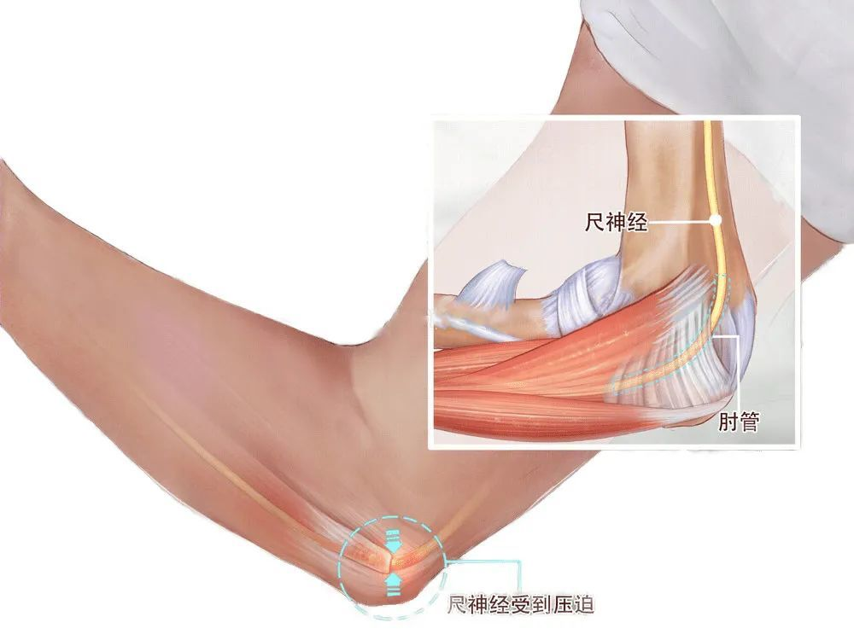

尺神经损伤—爪形手
尺神经容易受伤的部位包括：尺神经沟处、尺侧腕屈肌起点处、豌豆骨桡侧。
尺神经在肘部受损，运动障碍表现为屈腕力弱，环指和小指远侧指关节不能屈曲，小鱼际肌和骨间肌萎缩，拇指不能内收，各指不能相互靠拢。同时伴有掌指关节过伸，出现“爪形手”。感觉障碍表现为手掌和手背内侧缘皮肤感觉丧失。
尺神经在豌豆骨处受损，由于手的感觉支已发出，故主要表现为骨间肌的运动障碍。
尺神经
豌豆骨
尺神经浅支
尺侧腕屈肌
尺神经深支
尺神经沟

Slide 26
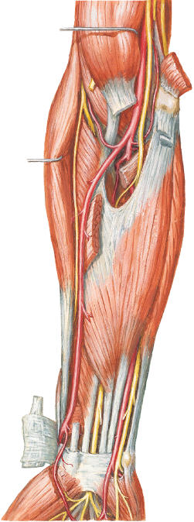
桡神经
行程
发自臂丛后束，紧贴桡神经沟在肱骨中段后面行向下外，在肱骨外上髁上方穿外侧肌间隔至肱桡肌与肱肌之间，随后分为浅支和深支。
桡神经
肱肌
肱桡肌
桡神经深支
分支
桡神经浅支
臂部：包括关节支、肌支、皮支（1臂外侧下皮神经、2臂后皮神经、3前臂后皮神经）
浅支：皮支，下行至手背
深支：肌支，穿旋后肌至前臂后面，又称骨间后神经
1
2
3

Slide 27
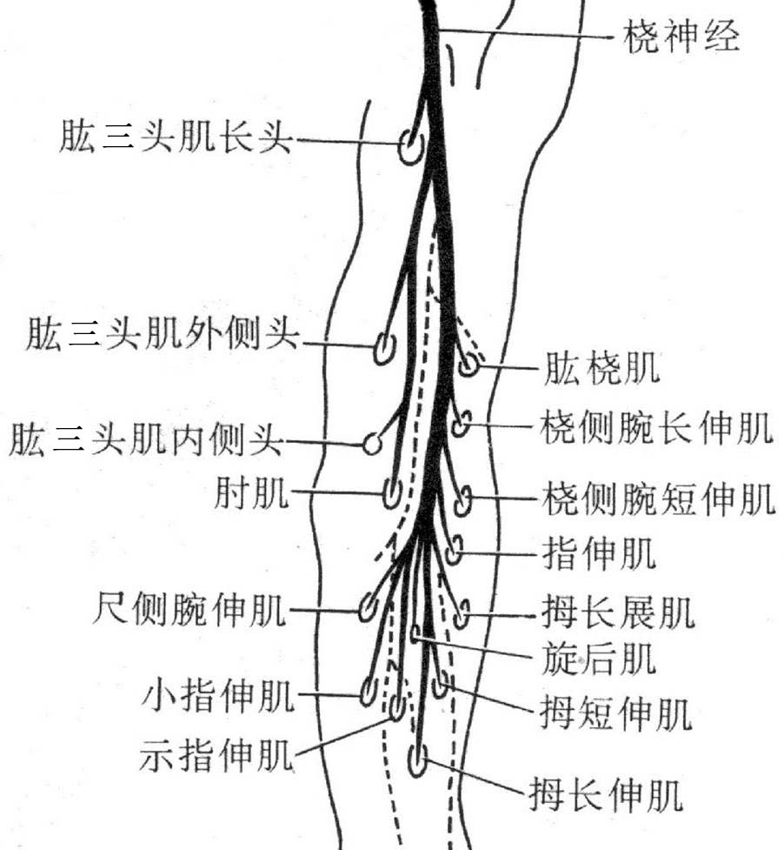
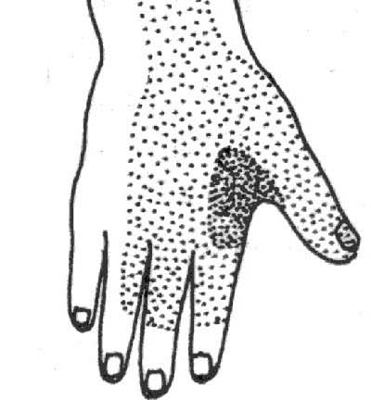
分布
臂部：支配4块肌肉
肱三头肌 肱桡肌 肘肌 桡侧腕长伸肌
浅支：
分布于手背桡侧半皮肤和桡侧两个半手指近节背面皮肤
深支：支配前臂后群其余9块伸肌
桡侧腕短伸肌
指伸肌
小指伸肌
尺侧腕伸肌
拇长展肌
拇长伸肌
拇短伸肌

Slide 28
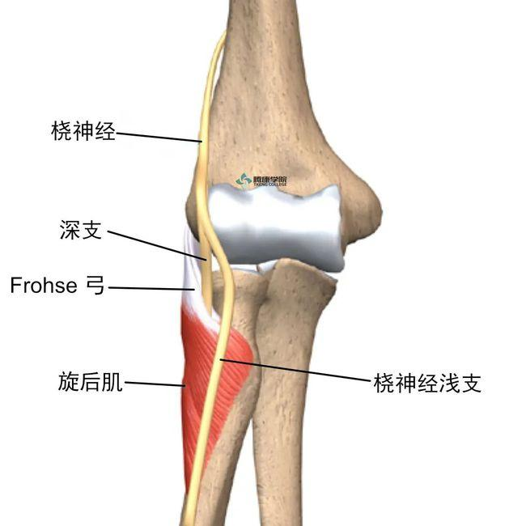
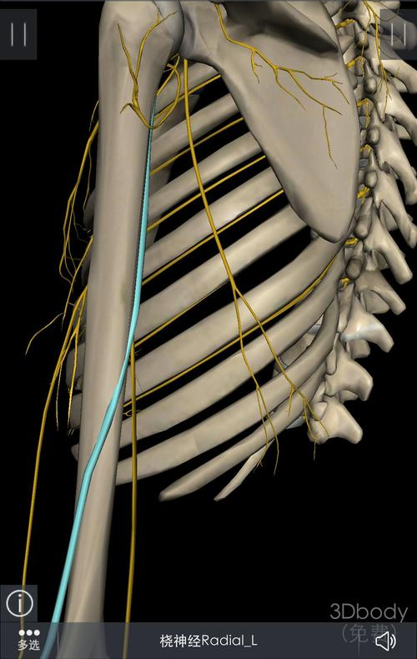


桡神经损伤—垂腕征
桡神经在肱骨中段桡神经沟处和桡骨颈处易因骨折而受伤。
肱骨中段骨折合并桡神经损伤时，可导致前臂伸肌群的瘫痪，表现为抬前臂时呈“垂腕”状，同时第1、2掌骨间背面皮肤感觉障碍。
桡骨颈骨折时，可伤及桡神经深支，出现伸腕无力，不能伸指等症状。

Slide 29
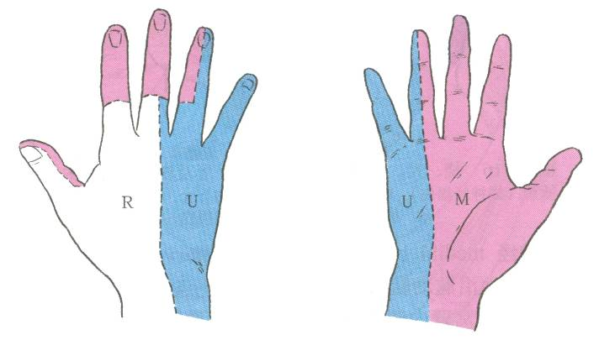
手部皮肤的神经分布
手掌正中三指半
剩下尺神经1指半
手背桡尺各一半
正中侵占三指半
M正中神经 U尺神经 R桡神经
手部肌肉的神经支配：正中神经、尺神经

Slide 30
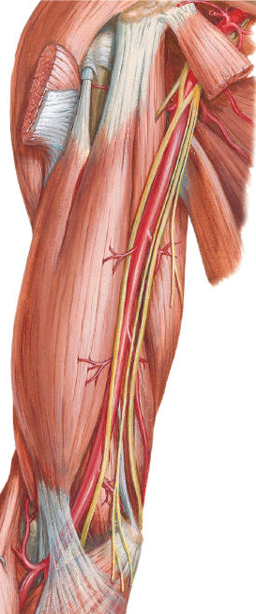
臂内侧皮神经
发自臂丛内侧束，分布于臂内侧和臂前面的皮肤。
前臂内侧皮神经
发自臂丛内侧束，沿肱动脉内侧下行，至臂中份浅出，分布于前臂内侧部前面和后面的皮肤。
臂内侧皮神经
前臂内侧皮神经
臂丛分支共14支
三肩三胸两皮支 肌皮正中尺腋桡

Slide 31
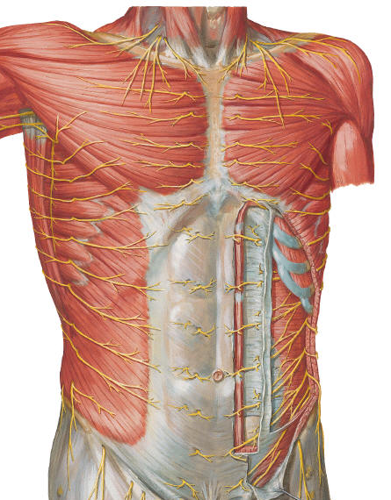
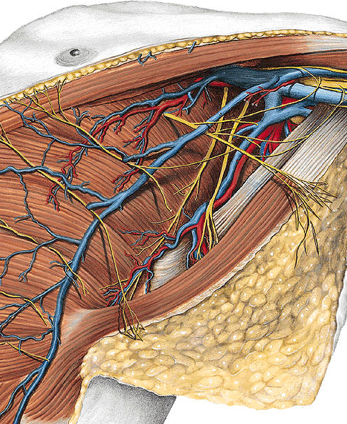
胸神经前支
1-11对：肋间神经
第12对：肋下神经
分支：肌支
皮支（外侧皮支、前皮支）
第4-6肋间神经的外侧皮支、第2-4肋间神经的前皮支分布于乳房
第2肋间神经的外侧皮支横过腋窝到达臂内侧，也称肋间臂神经
外侧皮支
肋间臂神经
前皮支

Slide 32
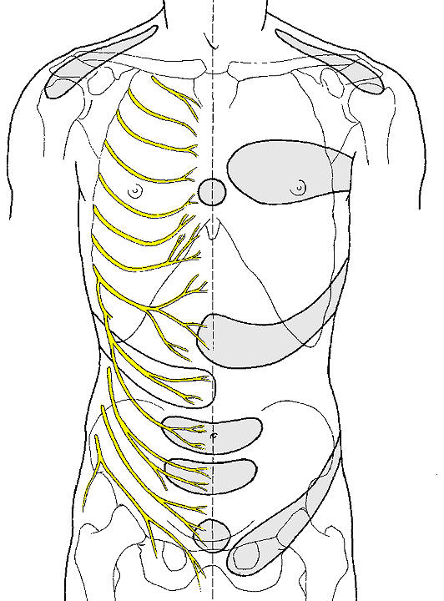
胸神经前支的走行
第1-6胸神经前支行于相应的肋间隙内，肌支支配肋间肌。
第7-12胸神经前支斜向前下，进入腹直肌鞘。肌支支配肋间肌及腹肌前外侧群。

Slide 33
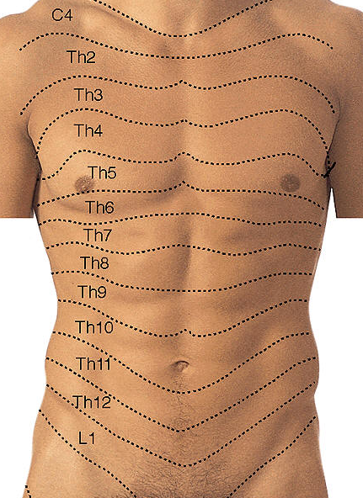
胸神经前支在胸、腹前壁皮肤的节段性分布
T2分布区相当胸骨角平面
T4相当乳头平面
T6相当剑胸结合平面
T8相当肋弓平面
T10相当脐平面
T12则分布于脐与耻骨联合连线中点平面

Slide 34
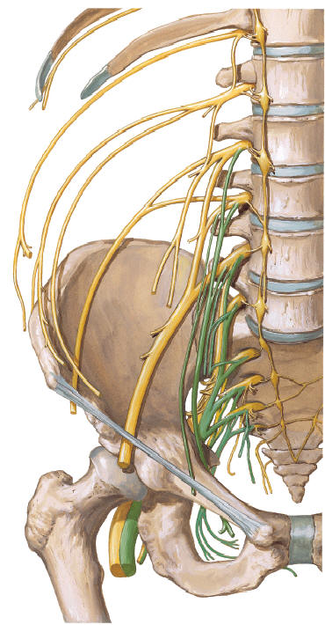
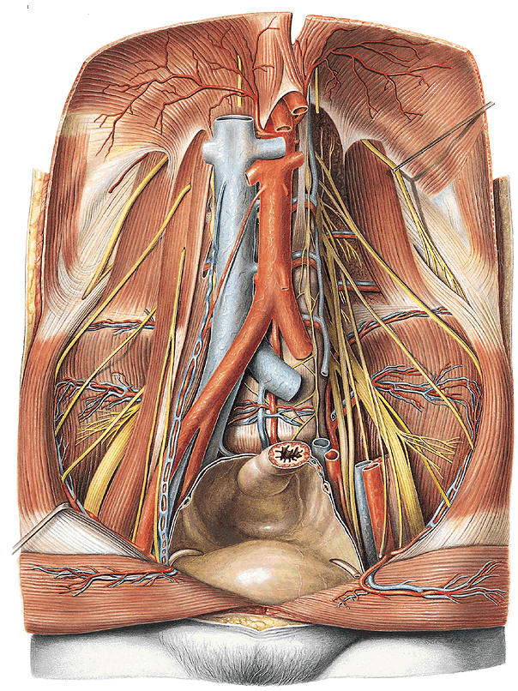
腰 丛
(一)腰丛的组成和位置
T12
L1
T12前支一部分
L1-3前支
L4前支一部分
L2
L3
L4
位于腰大肌深面，
腰椎横突的前方。

Slide 35

(二)腰丛的分支
髂腹股沟神经
髂腹下神经
名称 | 走行情况 | 分布范围
髂腹下神经 | 自腰大肌外侧缘穿出，行向外下进入腹壁肌，最后在腹股沟管浅环上方约3cm处浅出至皮下 | 腹壁肌 臀部、腹股沟区及下腹部皮肤
髂腹股沟神经 | 在髂腹下神经下方出腰大肌外侧缘，行向前穿入腹壁肌，进入腹股沟管，出浅环至皮下 | 腹壁肌 腹股沟部、阴囊或大阴唇的皮肤
生殖股神经 | 自腰大肌前面穿出并在其表面下行，分为两支： 生殖支—穿入腹股沟管，分布于提睾肌、阴囊或大阴唇。 股支—穿过股鞘及阔筋膜，分布于股三角的皮肤。
股外侧皮神经 | 在腰大肌外侧缘穿出，横过髂肌表面，在髂前上棘内侧穿腹股沟韧带深面 | 大腿前外侧部的皮肤
股外侧皮神经
生殖股神经

Slide 36


股神经
行程
在腹股沟韧带中点稍外侧
经其深面至大腿前面
分支
股神经
皮支：
  股中间皮神经
  股内侧皮神经
隐神经
皮支
隐神经

Slide 37


隐神经
伴随股动脉入收肌管下行
出收肌管在膝关节内侧下行，浅出至皮下
与大隐静脉伴行至足内侧缘
分布于髌下、小腿内侧面及足内侧缘的皮肤
隐神经

Slide 38


分布
肌支：支配4块肌肉
髂肌
耻骨肌
股四头肌
缝匠肌
皮支：见前述
耻骨肌

Slide 39

股神经损伤：较少见。

Slide 40



闭孔神经
行程
穿闭膜管至股部
分布
肌支：支配5块肌肉
大腿肌内侧群：闭孔外肌、长收肌、短收肌、大收肌、股薄肌
皮支：大腿内侧份
闭孔神经

Slide 41

骶 丛
(一)骶丛的组成和位置
L4前支余部＋L5前支→腰骶干
全部的骶神经和尾神经
位于骶骨和梨状肌的
前面，髂血管的后方。
腰骶干

Slide 42

(二)骶丛的分支
臀上神经
臀下神经
1.臀上神经
出梨状肌上孔
支配臀中肌、臀小肌、阔筋膜张肌
梨状肌
2.臀下神经
出梨状肌下孔
支配臀大肌

Slide 43

3.股后皮神经
股后皮神经
出梨状肌下孔
在臀大肌深面下行至股后区
梨状肌
股后皮神经

Slide 44

4.阴部神经
先出梨状肌下孔，再穿坐骨小孔至坐骨肛门窝
分布于会阴部肌群、皮肤及外生殖器皮肤
阴部神经
梨状肌
会阴神经
肛神经
阴部神经
阴茎背神经

Slide 45


5.坐骨神经
行程
穿梨状肌下孔出盆腔
在坐骨结节与股骨大转子之间下行
在腘窝上方分为胫神经和腓总神经
坐骨神经
分布
支配股二头肌、半腱肌、半膜肌
坐骨神经与梨状肌的关系

Slide 46

坐骨神经痛
坐骨神经痛是多种疾病均可表现出的症状，如腰椎间盘突出症、腰椎滑脱、椎管狭窄、梨状肌综合征等。
坐骨神经痛较为常见，多发生在40~60岁的人群，女性发病率高于男性。
坐骨神经痛是指坐骨神经通路及分布区域的持续性或阵发性疼痛，主要部位在臀部、大腿后方及小腿后方。
根据发病原因大致可分为两种：原发性和继发性。

Slide 47


(1)胫神经
行程
胫神经
胫神经
足底外侧神经
坐骨神经主干的延续
入腘窝，下行于比目鱼肌深面
经内踝后方至足底，分为两终支
足底内侧神经

Slide 48

分支
胫神经
腓总神经
小腿：腓肠内侧皮神经
足底内侧神经
足底外侧神经
胫神经
足底外侧神经
腓肠内侧
皮神经
腓肠外侧
皮神经
足底内侧神经
腓肠神经

Slide 49

分布
小腿：
  肌支：支配小腿后群肌（5块）
  皮支：腓肠内侧皮神经
足部：
  足底的肌肉和皮肤
腓肠内侧皮神经分布区域

Slide 50


(2)腓总神经
腓总神经
行程
腓总神经
沿股二头肌肌腱行向外下
绕腓骨颈向前穿过腓骨长肌，分为腓浅神经、腓深神经
腓浅神经行于腓骨长肌深面，在小腿中、下1/3交界处浅出为皮支
腓深神经伴胫前血管下行达足背
腓浅神经
腓深神经
腓浅神经

Slide 51
分支
胫神经
腓总神经
腓肠外侧皮神经
腓浅神经
腓深神经
腓总神经
腓浅神经
腓肠外侧
皮神经
腓肠内侧
皮神经
腓深神经
腓肠神经

Slide 52


分布
腓肠外侧皮神经
腓浅神经：
  肌支：支配腓骨长、短肌
  皮支：小腿外侧、足背、第2-5趾背皮肤
腓深神经：
  肌支：支配小腿前群肌、足背肌
  皮支：第1、2趾相对缘皮肤
腓肠外侧皮神经分布区域
腓浅神经分布区域
腓深神经分布区域

Slide 53


胫神经、腓总神经损伤—钩状足 马蹄内翻足
胫神经损伤后，由于小腿后群肌收缩无力，导致小腿前外侧群肌过度牵拉，使足呈背屈和外翻位，出现“钩状足”畸形。
腓总神经在腓骨颈处最为表浅，易受损伤。受伤后由于小腿前、外侧群肌功能丧失，表现为足不能背屈，趾不能伸，足下垂且内翻，呈“马蹄内翻足”畸形。行走时高举足，足尖先落地，呈“跨阈步态”。
钩状足
马蹄内翻足

Slide 54
That’s over

